Slide 1
Navajanje virov in sklicev: Chicago Manual of Style (CMS)
Ian Opara & David Vidmar Čeru

Slide 2
Kazalo
Prvi del: splošne informacije
Osnovne informacije
Osnovni format
Skrajšan sistem
Variacije: urednik namesto avtorja; več avtorjev; avtor z urednikom in/ali prevajalcem
Tvorjenje kratke oblike
O bibliografiji
Drugi del: Avtorjevo ime in naslovi
Avtorjevo ime — primeri za bibliografijo
Naslovi — primeri za bibliografijo
Tretji del: različne vrste literature in primeri

Slide 3
2 sistema sklicevanja v CMS
Kazalo
Sistem sprotnih ali končnih opomb z bibliografijo (fleksibilen, ker omogoča sprotno komentiranje virov in navajanje neobičajnih vrst virov) – književnost, zgodovina, umetnostna zgodovina.
Sistem avtor-datum sklicevanja v oklepajih – naravoslovne vede in (ostale) družbene vede.
Osnovne informacije 2

Slide 4
Kdaj damo sklic?
Kazalo
Ni splošnega pravila (po CMS).
Na koncu odstavka.
Na koncu povedi, ki vsebuje dejstva ali mnenja, ki niso splošno znana.
V povedi, ki vsebuje taka dejstva ali mnenja, če je poved dolga.
Za navednicami in ločilom (oziroma na njem) a PRED pomišljajem.
To je bilo očitno²⁵– in treba si je tudi zapomniti…
Osnovni format

Slide 5
Osnovni format
Kazalo
Družboslovje rado uporablja sklice v sprotnih opombah z bibliografijo.
V sprotnih opombah ime in priimek nista zamenjana, elementi ločeni z vejico a ne pred podatki o založbi (ker so v oklepaju) (in stran(i), če potrebno).
Naslovi del so v kurzivi, naslovi poglavij, člankov ali neobjavljenih del pa v »navednicah«.
Več del v istem sklicu ločimo s podpičjem;
Ime, naslov (podatki o založbi), strani: ¹ Rajko Bratož, Rimska zgodovina – 1 (Ljubljana: Študentska založba, 2007), 271-273.
Skrajšan sistem

Slide 6
Skrajšan sistem
Kazalo
Poznamo skrajšan sistem:
če v bibliografiji navedemo vso uporabljeno literaturo in vse uporabljene vire, na katere se sklicujemo.
če smo že enkrat prej navedli delo v celotni obliki .
čim eno delo izpustimo pri bibliografiji, moramo pri VSEH sprotnih opombah sprva navesti celotno obliko.
Če je sam naslov dolg, se ga tudi okrajša (največ 5 besed).
Kratka oblika: priimek, naslov, stran(i): ¹Bratož, Rimska zgodovina – 1, 271-273.
Tvorjenje kratke oblike

Slide 7
Variacije
Kazalo
Urednik namesto avtorja
Več avtorjev
Avtor in urednik ali prevajalec
Primeri

Slide 8
Variacije
Kazalo
Knjige z urednikom namesto avtorjem: za urednikom dodamo ur., v skrajšani obliki ne: ¹ Meghan Daum, ur., Selfish, Shallow, and Self-Absorbed: Sixteen Writers on the Decision Not to Have Kids (New York: Picador, 2015), 32. ² Daum, Selfish, 134-35.
Variacije

Slide 9
Variacije
Kazalo
Knjige z več avtorji: samo ime prvega avtorja je obrnjeno le v bibliografiji (prva dva primera kažeta sprotno opombo). ³ Brian Grazer in Charles Fishman, A Curious Mind: The Sevret to a Bigger Life (New York: Simon & Schuster, 2015), 188. ⁴ Grazer in Fishman, Curious Mind, 190.
V bibliografiji: Grazer, Brian in Charles Fishman. A Curious Mind: The Secret to a Bigger Life. New York: Simon & Schuster, 2015.
Variacije
Več kot 3 avtorji

Slide 10
Variacije
Kazalo
Če je avtorjev več kot 3, navedemo vse samo v bibliografiji, v sprotni opombi pa samo prvega na seznamu in dodamo in sod. ⁵ Claire Haček in sod, Mediated Lives: Reflections on Wearable Technologies… (polna oblika) ⁶ Haček in sod., Mediated Lives… (kratka oblika)
Variacije

Slide 11
Variacije
Kazalo
Knjiga z avtorjem in urednikom ali prevajalcem: ur. ali prev. postane uredil ali prevedel v bibliografiji (v kratki obliki sprotnih opomb jih ne navajamo): ⁷ Gabriel García Márquez, Love in the Time of Cholera, prev. Edith Grossman (London: Cape 1988), 242-255. ⁸ García Márquez, Cholera, 288.
V Bibliografiji: García Márquez, Gabriel. Love in the Time of Cholera. Prevedla Edith Grossman. London: Cape, 1988.
Variacije

Slide 12
Kako tvorimo kratko obliko?
Kazalo
Ko imamo v bibliografiji seznam vseh uporabljenih del, ali če smo že uporabili dolgo obliko.
Navajamo samo priimke avtorjev.
Pri avtorjih navajamo začetnice ali cela imena, tudi če je več avtorjev z istim priimkom (npr: Kendris in Kendris, 501 Spanish Verbs, 27-28)
če je avtorjev več kot 3 -> [priimek prvega avtorja] in sod.
Če ima naslov več kot 4 besede navajamo samo ključne besede naslova, brez spreminjanja besednega vrstnega reda primer: Daily Notes of a Trip around the World – Daily notes
Ibid. ali ibidem/prav tam ni priporočljiv.
Primeri

Slide 13
Primeri sklicev
Kazalo
Osnovna (dolga) oblika
Kratka oblika
Brez posebnosti
Urednik namesto avtorja
2 avtorja
3 ali več avtorjev
Urednik ali prevajalec namesto avtorja
¹ Rajko Bratož, Rimska zgodovina – 1 (Ljubljana: Študentska založba, 2007), 271-273.
² Meghan Daum, ur., Selfish, Shallow, and Self-Absorbed: Sixteen Writers on the Decision Not to Have Kids (New York: Picador, 2015), 32.
³ Brian Grazer in Charles Fishman, A Curious Mind: The Sevret to a Bigger Life (New York: Simon & Schuster, 2015), 188.
⁴ Claire Haček in sod, Mediated Lives: Reflections on Wearable Technologies…
⁵ Gabriel García Márquez, Love in the Time of Cholera, prev. Edith Grossman (London: Cape 1988), 242-255.
¹Bratož, Rimska zgodovina – 1, 271-273.
² Daum, Selfish, 134-35.
³ Grazer in Fishman, Curious Mind, 188.
⁴ Haček in sod., Mediated Lives…
⁵ García Márquez, Cholera, 242-255.
Tvorjenje kratke oblike

Slide 14
Bibliografija
Kazalo
V abecednem vrstnem redu po priimkih avtorjev ali (če niso znani) naslovu ali (če tudi tega ni) opisni frazi.
Lahko se jo razdeli na več delov, če:
vsebuje rokopisna dela, arhivske zbirke in podobno,
mora bralec na hitro videti razliko med različnimi vrstami del,
je bibliografija prvotno namenjena kot vodilo k dodatnemu branju.
Posamezne dele bibliografije je treba označiti (podnaslov).

Slide 15
Bibliografija
Kazalo
Če imamo več del z istim imenom avtorja, je delo z enim avtorjem pred delom z več avtorji.
Če imata oba dela več avtorjev in je ime prvih isti, se razvrstita po priimkih soavtorjev, čeprav imena in priimki soavtorjev niso obrnjeni!
Primer:
Brooks, Daniel R. in Deborah A. McLennan. The Nature of Diversity: An Evolutionary Voyage of Discovery. Chicago: University of Chicago Press, 2002.
Brooks, Daniel R. in E. O. Wiley. Evolution as Entropy. 2. izdaja. Chicago: University of Chicago Press, 1986.

Slide 16
Avtorjevo ime in naslovi
Kazalo

Slide 17
Avtorjevo ime
Kazalo
Načeloma navajamo imena tako, kot so dana na naslovnici ali začetku članka ipd.
Izjeme: če avtor na enem delu uporablja polno ime in na drugem le začetnico, oba navedemo na isti način (raje s polnim imenom). če avtorji stalno uporabljajo začetnice, jih tako navajamo (npr. C. S. Lewis, J. D. Salinger…)
Primeri

Slide 18
Avtorjevo ime
Kazalo
Če avtor ni znan, se navedba (tudi pri sklicu) začne z naslovom, v angleških delih se členi (a, an, the) pri razvrščanju v abecedni vrstni red ignorirajo.
Namesto imena se navaja »anonimno«, če:
imamo več anonimnih del,
je na mestu avtorja v samem delu napisano anonimno (na naslovnici ali vrhu članka)
Če avtor uporablja psevdonim in resnično ime ni znano, to označimo v oglatih oklepajih.
Če se psevdonim splošno rabi, se ga smatra kot pravo ime; če je resnično ime znano, ga lahko dodamo v oglatih oklepajih. Pravo ime uporabimo na prvem mestu, če je bolj znano od psevdonima.
Primeri

Slide 19
Primeri (za bibliografijo)
Kazalo
Isto ime (prvega) avtorja
Anonimno
Psevdonimi
Brooks, Daniel R. in Deborah A. Mc.Lennan. The Nature of… Brooks, Daniel R. in A. O. Wiley. Evolution as Entropy…
Anonimno. Stanze in lode della donna brutta. Firence, 1547. Anonimno. A True and Sincere Declaration… (več del z neznanim avtorjem.)
AK Muckraker [psevdonim]. … (ni jasno, da ni pravo ime.) Twain, Mark. [Samuel Langhorne Clemens] … (Psevdonim smatran kot pravo ime in pravo ime dodano.) Brontë, Charlotte. Jane Eyre. London, 1847. (pravo ime bolj znano od psevdonima.) Brontë, Charlotte. [Currer Bell, psevdonim]. Jane Eyre. … (psevdonim dodan po želji.)

Slide 20
Naslovi
Kazalo
V kurzivi so naslovi: knjig, zbornikov, revij, časopisov, filmov, slik, blogov in video iger.
V navednicah so: »podnaslovi znotraj večjih del – poglavja, naslovi člankov, naslovi pesmi znotraj zbirk…«
Za nekatera dela, na primer naslove spletnih strani, ne uporabljamo ne navednic, ne kurzive.
Primeri

Slide 21
Naslovi
Kazalo
Velike in male črke sledijo izvirniku, na kar je treba biti pozoren pri delih v tujih jezikih.
Če pa so v izvirniku cele besede v velikih tiskanih črkah (razen kratice), jih spremenimo in pazimo, da prva črka ostane velika (po potrebi).
Z dvopičjem ločimo naslov in podnaslov. Če je v samem naslovu več podnaslovov, je pred prvim dvopičje, pred drugim pa podpičje.
Primeri

Slide 22
Naslovi
Kazalo
Citirani naslovi znotraj naslovov, ki jih mi citiramo so v »navednicah«.
Imena vrst živali in rastlin, imena ladij, besede v drugem jeziku, ki so sicer v poševnicah v besedilu, so v naslovu pokončno. Če je cel naslov taka fraza, ga pustimo v poševnicah.
Naslovi iz 18. stoletja in prej lahko ohranijo svoja prvotna ločila in črkovanje ter lahko jih skrajšamo tako, da vstavimo […].
Če dodajamo prevod naslova, ga damo v oglate oklepaje za izvirnim naslovom, brez navednic in v navadni pisavi.
Primeri

Slide 23
Primeri (za bibliografijo)
Kazalo
Podnaslov: Gladwell, Malcolm. David and Goliath: Underdogs, Misfits, and the Art of Battling Giants. New York: Little, Brown, 2013.
2 podnaslova: Sereny, Gitta. Cries Unheard: Why Children Kill; The Story of Mary Bell. New York: Metropolitan Books / Henry Holt, 1999.
Naslov v naslovu: McHugh, Roland. Annotations to »Finnegans Wake«. Baltimore: John Hopkins University Press, 1980.
Besede v poševnicah: Stafford, Edward Peary. The Big E: The Story of the USS Enterprise. New York: Random House, 1962.
Izjema za zgornji primer: Hume, Christine. Musica domestica. Boston: Beacon Press, 2000.
Stara dela: Escalante, Bernardino. A discourse of the Navigation which the Portugales doe make to the Realmes and Provinces […]. Prevedel John Frampton. London, 1579.

Slide 24
Različne vrste literature in primeri
Kazalo
Knjige
E-knjige
Članki v revijah
Članki v časopisih
Antična dela (tudi Sveto Pismo)
Slike, fotografije in ostale umetnine
Spletna literatura
Blogi
Primeri za knjige
Primeri za E-knjige
Primeri za članke v revijah
Primeri za članke v časopisih
Primeri za antična dela
Primeri za slike, fotografije in ostale umetnine
Primeri za spletno literaturo
Primeri za bloge

Slide 25
Knjige
Različne vrste literature in primeri
Kazalo
Elementi, ki jih navajamo pri knjigah. Ni nujno, da vse, a dovolj, da se ve o kateri knjigi govorimo: 1.) avtor (ali urednik, če je namesto avtorja) 2.) naslov 3.) urednik ali prevajalec, če je na naslovnici poleg avtorja 4.) izdaja, če ni prva 5.) število vseh del, če govorimo o večdelni knjigi kot celoti, ali številka dela, o katerem govorimo 6.) naslov serije in številka dela znotraj serije, če je serija oštevilčena 7.) podatki o izdaji: mesto, založnik, leto 8.) številka oz. števila strani 9.) povezava, če je vzeto s spleta
Primeri 1

Slide 26
Primeri za pogosto rabo (knjige)
Različne vrste literature in primeri
Kazalo
Najpomembnejši elementi: ¹ Gawande, Being Mortal, 191. (Sprotna opomba) Gawande, Atul. Being Mortal: Medicine and What Matters in the End. London: Profile Books, 2014. (Bibliografija)
2 avtorja: ² Grazer in Fishman, Curious Mind, 190. (Sprotna opomba) Grazer, Brian in Charles Fishman. A Curious Mind: The Secret to a Bigger Life. New York: Simon & Schuster, 2015. (Bibliografija)
Primeri 2

Slide 27
Primeri za pogosto rabo (knjige)
Različne vrste literature in primeri
Kazalo
Urednik in prevajalec poleg avtorja: ³ Adorno in Benjamin, The Complete Correspondence, 35. (Sprotna opomba) Adorno, Theodor W. in Walter Benjamin. The Complete Correspondence, 1928-1940. Uredil Henri Lonitz. Prevedel Nicholas Walker. Cambridge, MA: Harvard University Press, 1999. (Bibliografija)

Slide 28
E-knjige
Različne vrste literature in primeri
Kazalo
Pri E-knjigah je čisto zadnja informacija (namesto povezave) format, v katerem smo brali ali aplikacija / naprava s katero smo brali.
Če navajamo strani, imamo problem, ker mora bralec gledati isti format in z iste naprave, na isti velikosti zaslona. Zato raje navedemo poglavje, ali lokacijo od vseh lokacij, ali število odstavka, če so oštevilčeni.
Primeri

Slide 29
Primeri za E-knjige
Različne vrste literature in primeri
Kazalo
Brez strani: Begley, Adam. Updike. New York: Harper, 2014. iBooks Begley, Adam. Updike. New York: Harper, 2014. Kindle (oziroma karkoli uporabljamo – na koncu) (Bibliografija)
S »stranjo«: ⁴ Begley, Updike, poglavje 9. (sprotna opomba - poglavje) ⁵ Begley, Updike, lokacija 128 od 2665, Kindle. (Sprotna opomba – lokacija)

Slide 30
Članki - revije
Različne vrste literature in primeri
Kazalo
Elementi, ki jih navajamo (tukaj so vsi pomembni, spustimo jih le, če jih nimamo): 1. ime avtorja ali avtorjev 2. »naslov in podnaslov članka« 3. naslov revije 4. informacija o izdaji – letnik izdaje, št. izdaje (mesec in leto izdaje) 5. strani 6. povezava (če smo brali na spletu)
Za več avtorjev velja isto pravilo, kot pri knjigah – v bibliografiji navedemo vse, v sprotnih opombah le, če jih ni več kot 3. Sicer napišemo ime prvega in sod.
Primeri

Slide 31
Primeri za članke v revijah
Različne vrste literature in primeri
Kazalo
Sprotna opomba: ⁶ Lock, »Comprehending the Body,« 155.
Vsi elementi v bibliografiji: Lock, Margaret. »Comprehending the Body in the Era of the Epigenome.« Current Anthropology 56, št. 2 (april 2015): 151-177 [povezava ali ime baze podatkov brez oklepajev]

Slide 32
Članki - časopis
Različne vrste literature in primeri
Kazalo
Elementi - vključimo vse, kar lahko: avtor (če je, sploh v starejših časopisih pogosto niso navedeni) »naslov članka« naslov časopisa Strani (vsaj v sprotni opombi) dan, mesec, leto povezava
Pri časopisih se strani pogosto ne navaja, ker imajo pogosto več izdaj v istem dnevu.
Primeri

Slide 33
Primeri za članke v časopisu
Različne vrste literature in primeri
Kazalo
Sprotna opomba: ⁷ Royko, »Take Aim at Arnold,« 28.
Bibliografija: Royko, Mike. »Next Time, Dan, Take Aim at Arnold.« Chicago Tribune. 23. september, 1992.

Slide 34
Dela iz antike
Različne vrste literature in primeri
Kazalo
Pri antičnih avtorjih pišemo naslove le, če je avtor pisal knjige z več naslovi (na primer Plutarh), sicer jih izpustimo.
V sprotni opombi navedemo ime, (naslov), knjiga.odlomek.vrstica. Antičnih del načeloma ne navajamo v bibliografiji, samo v sprotni opombi. Če jih vseeno dodamo v bibliografijo, se držimo pravil kot za sodobna dela, naslova ni treba prevajati.
Vedno pa navajamo sodobne izdaje z: ime antičnega avtorja. Naslov. Ur. Prev. Naslov sodobne izdaje. Podatki o izdaji.
Židovske in krščanske skripte navadno ne navajamo v bibliografiji, samo v opombah. Navedemo naslov poglavja in verz ali verze. Poglavja se da krajšati, CMS predlaga po pravilih The SBL Handbook of Style.
Primeri

Slide 35
Primeri za dela iz antike
Različne vrste literature in primeri
Kazalo
Sprotne opombe
Bibliografija
Antični avtor z enim delom: ⁸ Tukidid 2.40.2-3.
Antični avtor z več del: ⁹ Ovidij, Ljubezni 1.7.27.
Verzi v Bibliji: ¹⁰ Geneza, 25:19-36:43.
Antični avtor: Tukidid. Peloponeška vojna.
Sodobne izdaje: Propercij. Elegije. Uredil in prevedel G. P. Goold. Loeb Classical Library 18. Cambridge, Massachusetts: Harvard University Press, 1990.
Nimamo ustaljenih pravil za slovenjene grških in rimskih imen, pogosto se uporablja delo Bronislave Aubelj (Aubelj, Bronislava. Antična imena po slovensko. Ljubljana: Modrijan, 1997. https://ff.classics.si/wp-content/uploads/2016/02/Aubelj-Anticna-imena-po-slovensko.x30392.pdf PDF.)

Slide 36
Slike, fotografije in ostale umetnine
Različne vrste literature in primeri
Kazalo
Podatki o tovrstnem gradivu se načeloma navajajo samo v besedilu, ne v opombah ali bibliografiji.
Če navajamo v opomba ali v bibliografiji, navedemo avtorja, naslov, datum stvaritve, podatke o formatu (ali je slika, kip, fotografija, …) ter dimenzije in lokacija, kjer je delo hranjeno. Če je bilo delo najdeno na spletu se doda povezava.
Pri fotografijah se NE napišejo dimenzije.
Načeloma kratkih opomb za to ni, a marsikdo jih uporablja.
V opombi, če smo se odločili, da bomo navajali, navedemo vse.
Primeri

Slide 37
Primeri za slike, fotografije in ostale umetnine
Različne vrste literature in primeri
Kazalo
Sprotna opomba:
Salvador Dali, The Persistence of Memory, 1931, olje na platnu (24,1 x 33,0 cm), Museum of Modern Art, New York, (hiperpovezava). (dolga oblika)
Dali, The Persistence of Memory, 1931. (kratka oblika)
Bibliografija:
Dali, Salvador. The Persistence of Memory. 1931. olje na platnu, 24,1 x 33,0 cm. Museum of Modern Art, New York. (hiperpovezava).

Slide 38
Spletna literatura
Različne vrste literature in primeri
Kazalo
Povezava vedno zadnji element, če vključimo datum dostopa je ta PRED povezavo.
Primera (če imamo datum objave ali zadnje spremembe, ne potrebujemo datuma dostopa):
¹¹ »Privacy Policy,« Privacy & Terms, Google, nazadnje spremenjeno 22. januarja, 2019, https://policies.google.com/privacy?hl=en-US.
¹² City of Ithaca, New York (Spletna stran), CivicPlus Content Management System, dostop 26. marca 2019, https://www.cityofithaca.org.
Če je vir na internetni knjižnici, navedemo ime baze podatkov (=knjižnica) namesto povezave.
Skoraj vedno je priporočljivo, da se doda povezavo.
Nadaljevanje

Slide 39
Spletna literatura
Različne vrste literature in primeri
Kazalo
Različno navajamo spletne strani, bloge in družbena omrežja a pogosto so si ta zelo podobna.
Knjige, zborniki in revije, ki primarno obstajajo v tiskani obliki in so na voljo na spletu NISO smatrane kot spletna literatura!
Naslov spletne strani je v navadni pisavi, naslov bloga (= podobno kot revije) so v poševnicah in naslovi objav v blogih (kot članki v revijah) so v »navednicah«.
Naslovi podstrani so v »navednicah«. Če niste prepričani, a gre za spletno stran in podstran ali blog, navajajte kot spletno stran. (Blog ima navadno navedenega avtorja.)
Nadaljevanje

Slide 40
Spletna literatura
Različne vrste literature in primeri
Kazalo
Ko navajamo spletno literaturo v bibliografijo navedemo vse, kar lahko: 1.) lastnik ali sponzor strani 2.) »naslov ali opis specifične strani« 3.) naslov ali opis celotne strani (domene) 4.) lahko dodamo besedo (spletna stran) v oklepajih po naslovu ali opisu strani, če ni jasno, da gre za tovrstno literaturo 5.) datum objave ali zadnje spremembe – če tega podatka ni, dodajte datum dostopa 5a.) točen čas zadnje spremembe oz. datuma dostopa se navaja pri straneh, ki se pogosto spreminjajo (npr. Wikipedija) 6.) povezava
Nadaljevanje

Slide 41
Spletna literatura
Različne vrste literature in primeri
Kazalo
Ko navajamo spletno literaturo v sprotnih opombah, je priporočeno, da se uporablja dolgo obliko v kakršnem koli primeru, ker kratka oblika ne pove dovolj. V dolgi obliki navajamo iste podatke, kot v bibliografiji, le v drugem vrstnem redu: 1.) »naslov ali opis specifične strani« 2.) naslov ali opis celotne strani (domene) 3.) lahko dodamo besedo (spletna stran) v oklepajih 4.) lastnik ali sponzor strani 5.) datum objave ali zadnje spremembe – če tega podatka ni, dodajte datum dostopa 5a.) točen čas zadnje spremembe oz. datum dostopa 6.) povezava
Primeri za sklice
Primer za bibliografijo

Slide 42
Primeri spletne literature
Različne vrste literature in primeri
Kazalo
Slika
Sprotna opomba (dolga oblika): ¹¹ »Privacy Policy,« Privacy & Terms, Google, Nazadnje spremenjeno 22. januarja, 2019, https://policies.google.com/privacy?hl=en-US. ¹² »Style Guide,« Wikipedia, Wikimedia Foundation, Nazadnje spremenjeno 25. marca, 2019 ob 05:47, https://en.wikipedia.org/wiki/Style_guide. ¹³ City of Ithaca, New York (Spletna stran), CivicPlus Content Management System, dostop 26. marca 2019, https://www.cityofithaca.org.
Sprotna opomba (kratka oblika, kot je v Kliu): ¹⁴ Google, Privacy & Terms, »Privacy Policy.«
Primer za bibliografijo

Slide 43
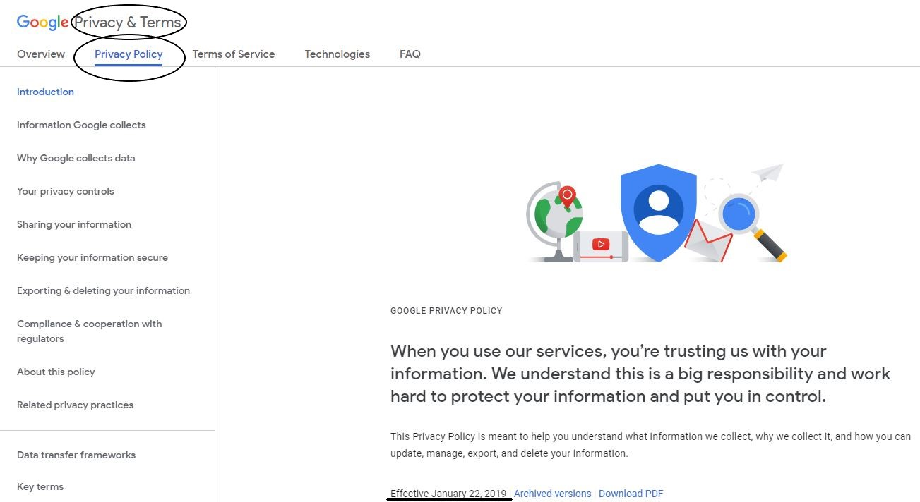
Različne vrste literature in primeri
Kazalo
Primer za bibliografijo
Primeri za sklice

Slide 44
Primeri spletne literature
Različne vrste literature in primeri
Kazalo
Bibliografija: Microsoft Corporation. »Apps for Office Sample Pack.« Office Developer Center. Nazadnje spremenjeno 20. oktobra, 2015. https://code.msdn.microsoft.com/office/Apps-for-Office-code-d04762b7.
Slika

Slide 45
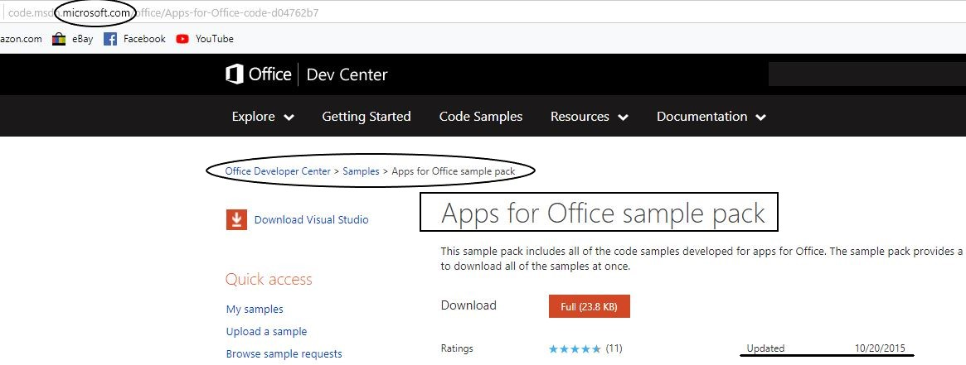
Različne vrste literature in primeri
Kazalo
Primer

Slide 46
Blogi
Različne vrste literature in primeri
Kazalo
V bibliografiji za bloge navajamo vse, kar lahko:
1. Avtorja bloga
2. »naslov članka v blogu«
3. Naslov bloga
4. Lahko dodamo besedo (blog) v oklepajih, če ni jasno, da gre za tovrstno literaturo
5. Naslov večje publikacije (če je naš blog del take večje/širše publikacije)
6. Datum objave bloga
7. Povezava
Nadaljevanje

Slide 47
Blogi
Različne vrste literature in primeri
Kazalo
Ko navajamo bloge, jih navajamo podobno kot časopise, sploh spletne časopise.
V sprotnih opombah za bloge navajamo:
1. Avtorja bloga
2. »naslov članka v blogu«
3. Naslov bloga
Primeri

Slide 48
Primeri za bloge
Različne vrste literature in primeri
Kazalo
Sprotna opomba:
Amlen, »One Who Gives a Hoot,« Wordplay.
Bibliografija:
Germano, William. »Futurist Shock.« Lingua Franca (blog). Chronicle of Higher Education. 15. februar 2017. http://www.chronicle.com/blogs/linguafranca/2017/02/15/futurist-shock/.

Slide 49
Vir
Kazalo
The Chicago Manual of Style. 17. izdaja. Chicago: The University of Chicago Press, 2017. 741 – 849.

